Slide 1
讲题
像天父一样慈悲
讲员
陈梁兆琪师母

Slide 2
引言
今年的主题：像天父一样慈悲
“论爱仇敌”应该是在爱人如己中最困难的，但耶稣不会将难挑的重担搁在我们的肩上，所以“爱仇敌”一定是能做到的。
爱仇敌的“爱”是什么意思。
怎样实践爱仇敌。

Slide 3
经文解释
爱仇敌的“爱”是什么意思？
1. 爱是原因
不是因为愚蠢懦弱，不保护自己，而是因为爱，我们不计较、不斗争、不报复。用爱停止仇恨，化解仇恨。
彼此相爱：我们跟所有人的关系，包括我们的仇敌。
约13:34-35 我赐给你们一条新命令，乃是叫你们彼此相爱；我怎样爱你们，你们也要怎样彼此相爱。你们若彼此相爱，众人因此就认出你们是我的门徒了。

Slide 4
爱仇敌的“爱”是什么意思？
2.爱是慈悲
oiktirmos: 对无助受苦的人发出的怜悯
路6:36 慈悲：仁慈宽容的——仁慈、宽恕、包容
主祷文 路11:4 赦免我们的罪，因为我们也赦免凡亏欠我们的人。不叫我们陷入试探。
因为：当我们赦免别人，神也会赦免我们。

Slide 5
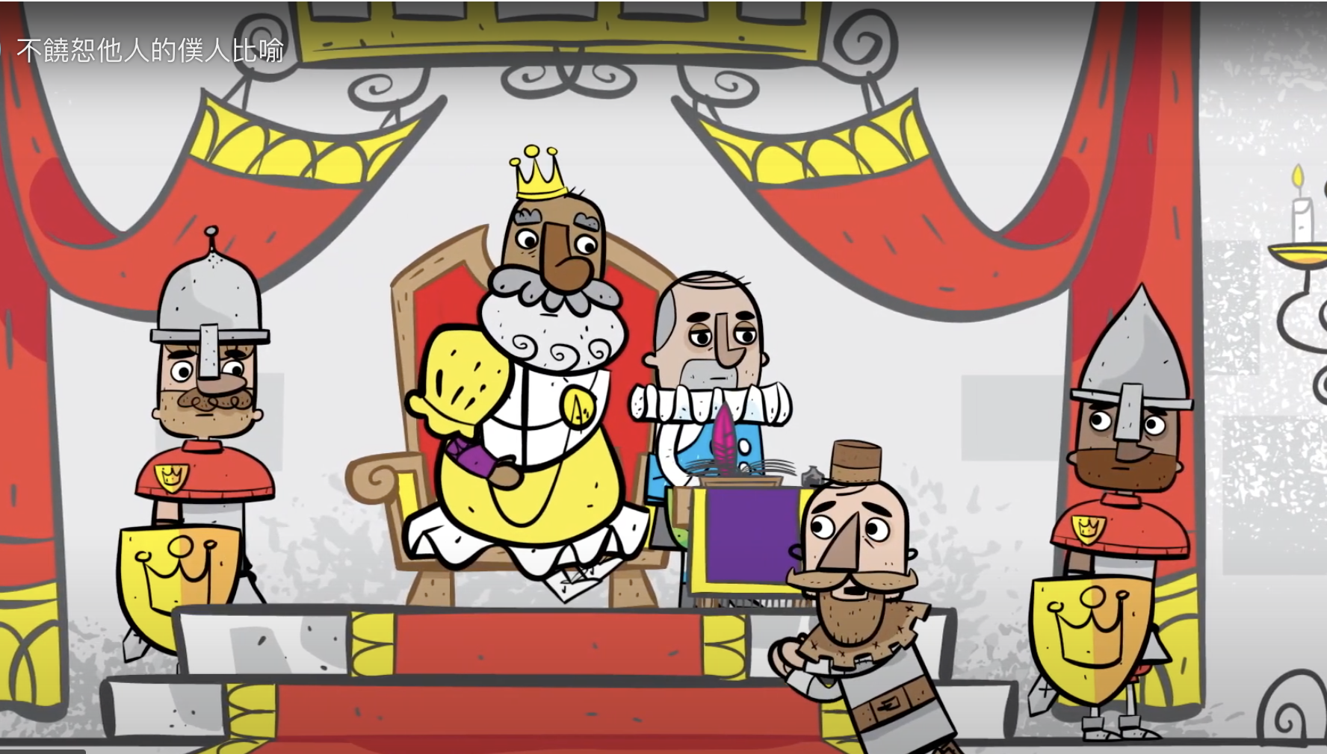
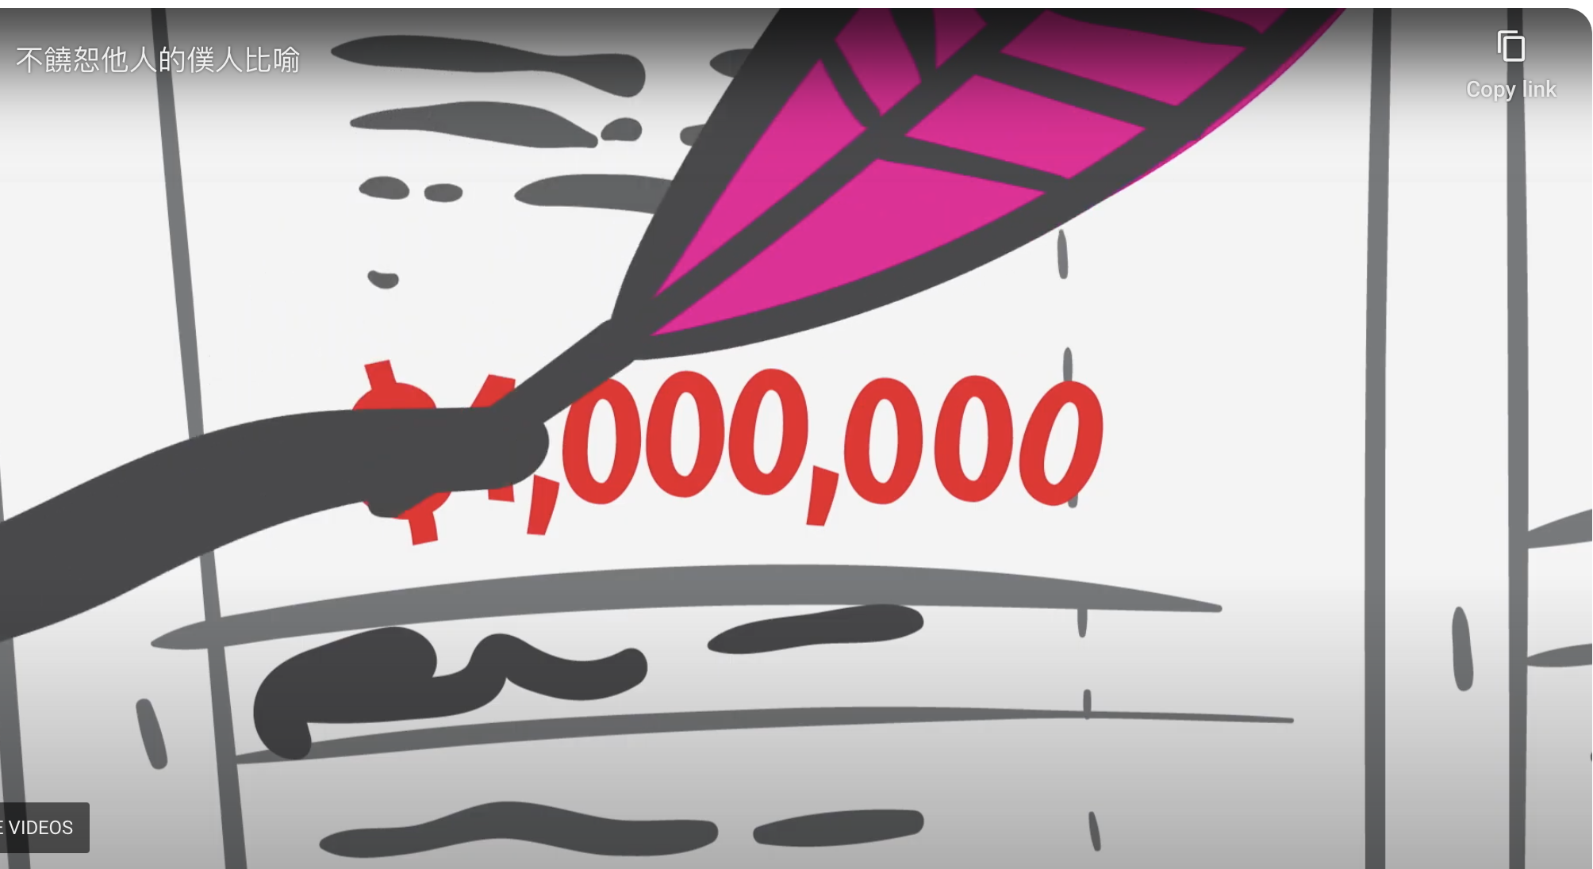
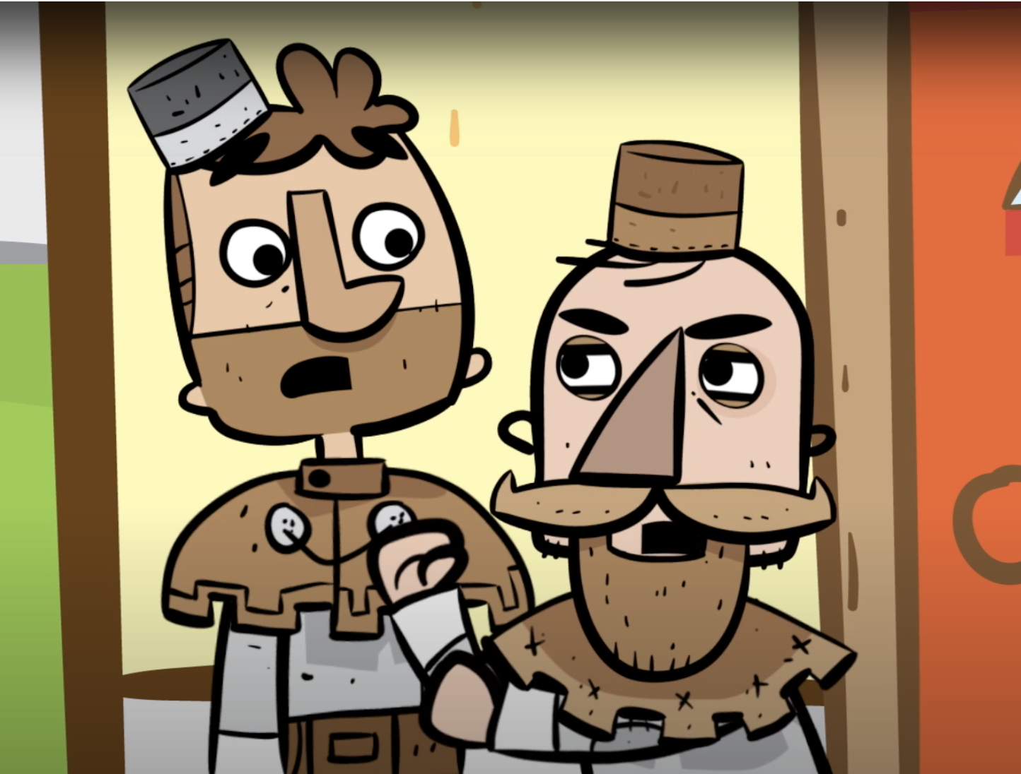
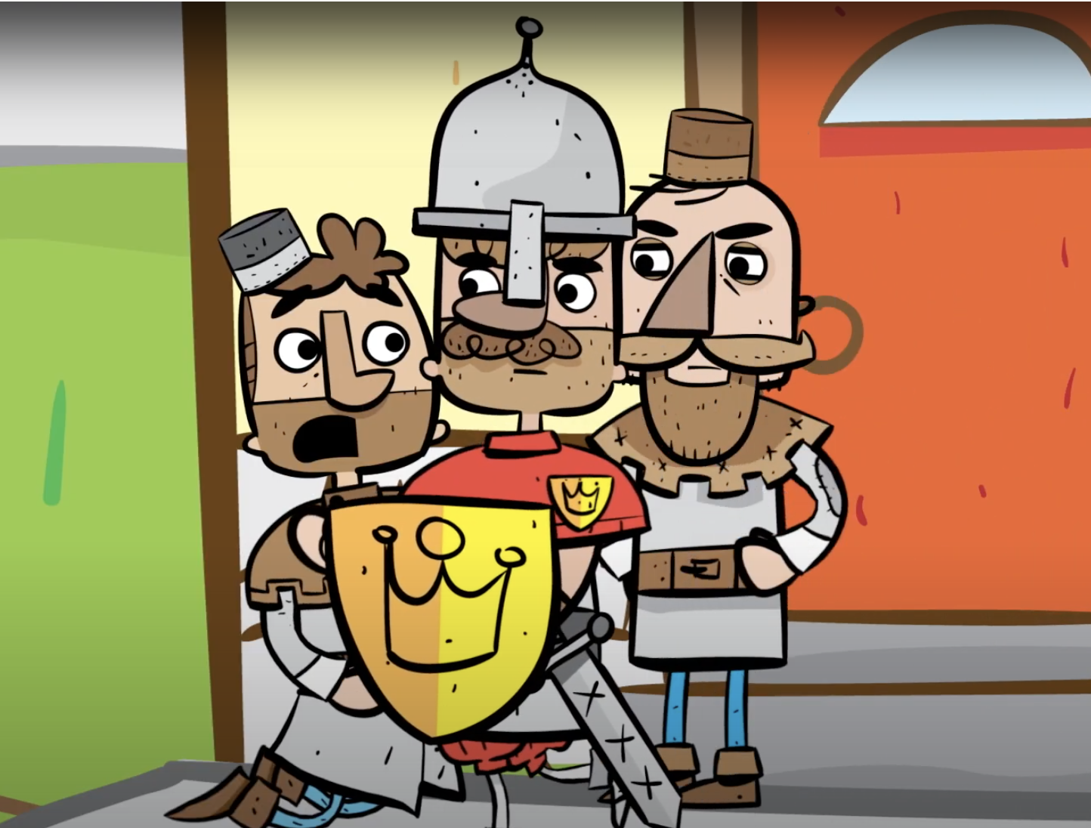
不饶恕人的恶仆
太18:23-35

Slide 6
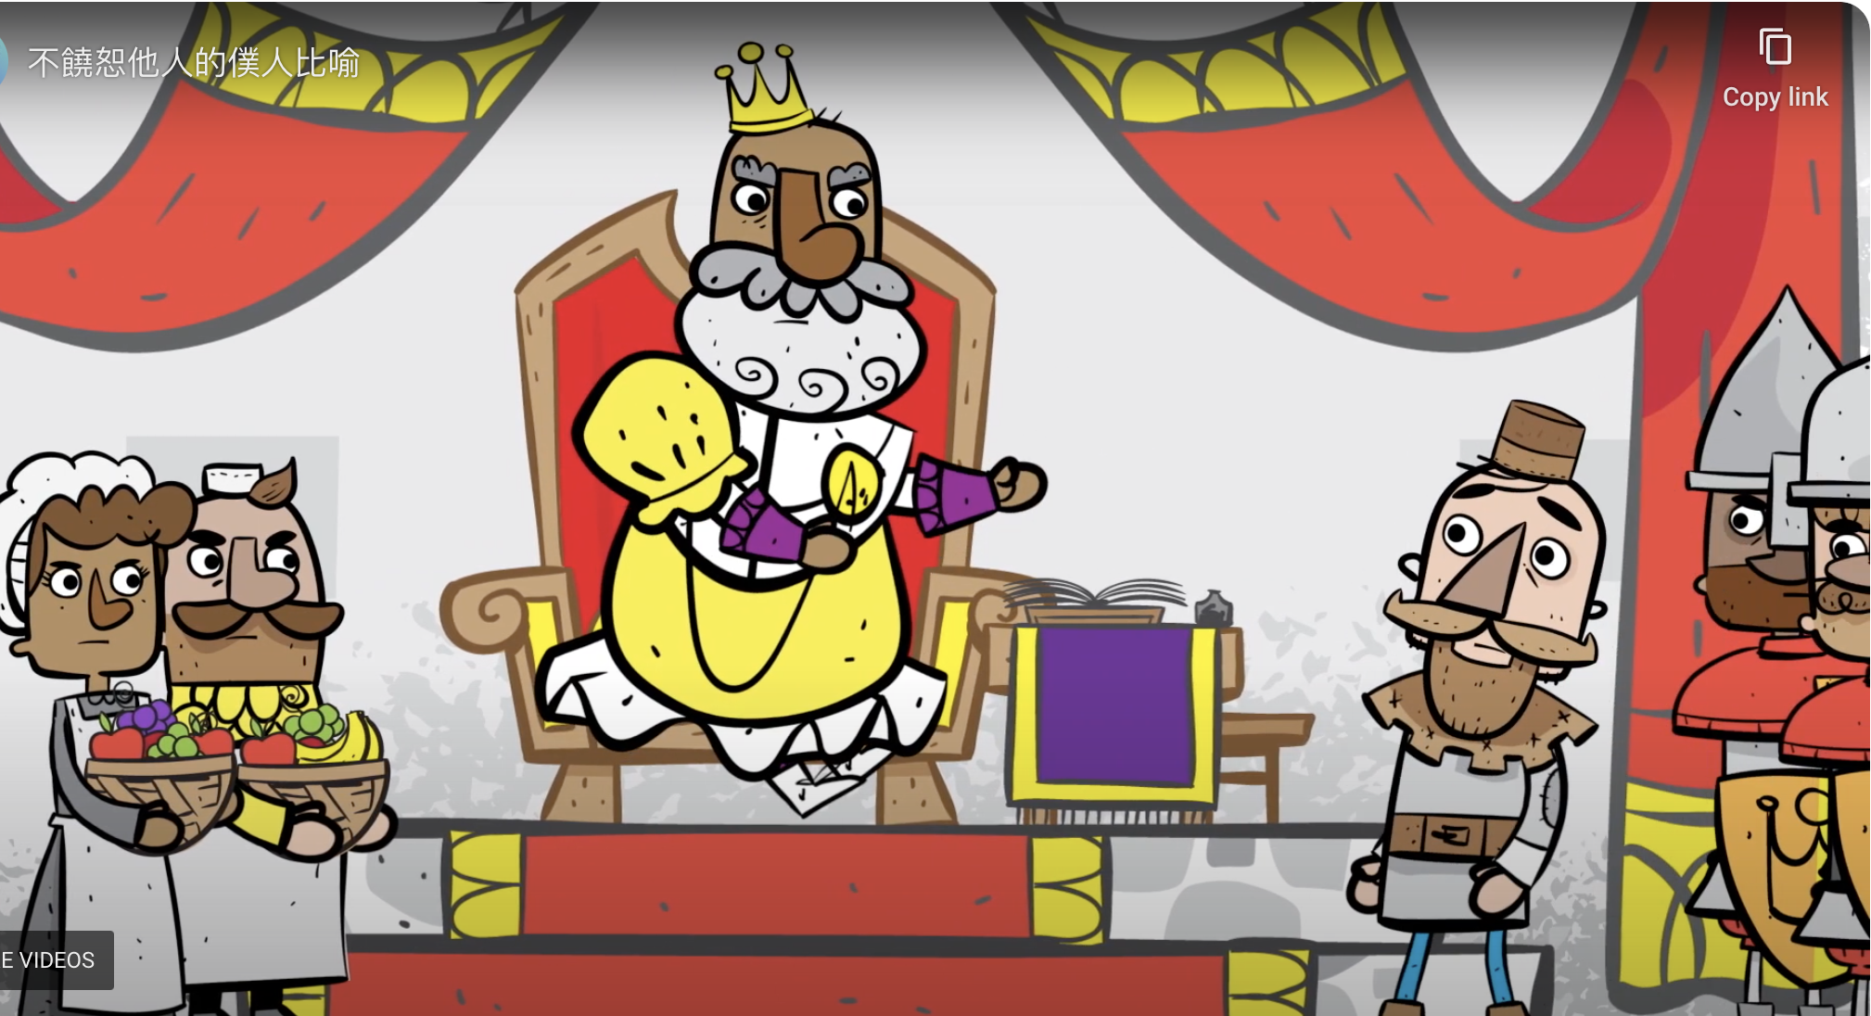
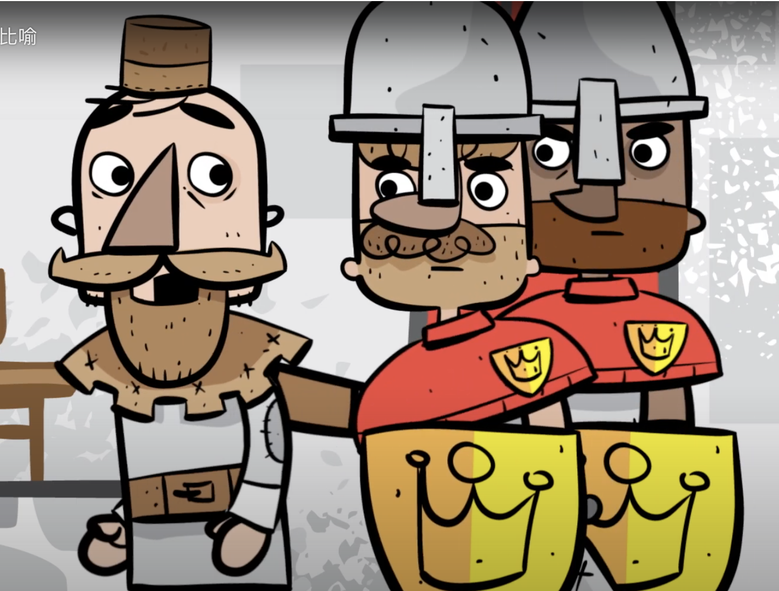
太18:35
你们各人若不从心里饶恕你的弟兄，
我天父也要这样待你们。

Slide 7
天父的慈悲💖
仁慈：主人看见仆人的苦况和被乞求感动
宽恕：主人舍弃自己的钱财和权利，让欠债的仆人不需付代价，释放他获得自由，不再是奴仆，不用承受还债的重担。
包容：放下自己要算账的立场和权利，容许仆人不还
公义：当仆人领受了主人怜悯之恩，他也要去怜悯别人。

Slide 8
爱仇敌的“爱”是什么意思？
3. 爱是拯救世界的方法
人摒弃以仁爱宽恕包容彼此相待，世界和人类没有变得更安全，更安心地生活。相反出现了很多的对立，伤害和不信任。
爱仇敌是颠覆世界的方法，为要拯救世界。用爱医治世界的崩溃，用爱复和人与神，人与万物的关系。

Slide 9
耶稣将和好的使命也交托给基督徒。
路6:32-33 你们若单爱那爱你们的人，有什么可酬谢的呢？就是罪人也爱那爱他们的人。33你们若善待那善待你们的人，有什么可酬谢的呢？就是罪人也是这样行。
与世界背道而驰，用一种超越限制的爱，才能拯救世界，让人与神，人与万物的关系得到复和。

Slide 10
怎样实践爱仇敌？
耶稣的恩典：医治
人被伤害之后，会寻求公平公义的方法去得安慰和医治。但想法往往是显出我们内心的黑暗，造成更大的苦毒。
更深被爱的经验
认清事实：我们得罪神更严重更厉害。
神的眼光：看见神的作为和美意。
相信神会成就：有愿意的心，祈祷交托。

Slide 11
怎样实践爱仇敌？
耶稣的榜样：包容
耶稣自己说的每一句，祂都实践了！
路6:28 咒诅你们的，要为他祝福！凌辱你们的，要为他祷告！
耶稣在十字架上为杀害祂的人祈祷
路23:34 耶稣说：父啊！赦免他们，因为他们所做的，他们不知道。
包容：因为他们所做的，他们不知道
无知/自以为义：只看见别人的刺，看不见自己的梁木

Slide 12
怎样实践爱仇敌？
耶稣的智慧：在神里肯定自己价值
将自己的身份和价值都建立在神的爱里，放下了对身边人的依赖，所以祂有力量可以用仁慈宽恕和包容对待人。
别人不能满足自己的需要，越依赖别人的肯定，我们便越失望，越不能宽恕。
仇恨：是我们不被肯定和接纳所呈现的失望和伤害。

Slide 13
浪子的比喻（路15:11-32）
当小儿子一无所有，他明白到自己的身份是建立在爱祂的父亲。
回家后父亲立即回复他真正儿女的身份。
最后的劝勉: 爱仇敌比讨公义更好
可4:24 耶稣又说：你们用什么量器来量，也将要用什么来量给你们…
爱是绝对正确的！

Slide 14
总结
6:35-36你们倒要爱仇敌，也要善待他们，并要借给人不指望偿还，你们的赏赐就必大了，你们也必作至高者的儿子；因为他恩待那忘恩的和作恶的。你们要慈悲，像你们的父慈悲一样。
爱仇敌的“爱”是：
爱是原因，不是因为懦弱，而是真诚地爱别人。
爱就是用仁慈、宽恕和包容，对待那些跟自己一样都是自以为义和无知的人。
用爱来拯救沉沦的世界，让人与神，人与万物的关系得到复和。

Slide 15
实践爱仇敌：
经历耶稣的恩典，被祂更深的爱去医治。
以耶稣为榜样，学习包容不知道自己在犯错的人。
学习耶稣的智慧，不依赖人而倚靠神来肯定自我的价值，使自己有慈悲的力量。
最后的劝勉是: 爱仇敌比讨公义更好。

